Slide 1
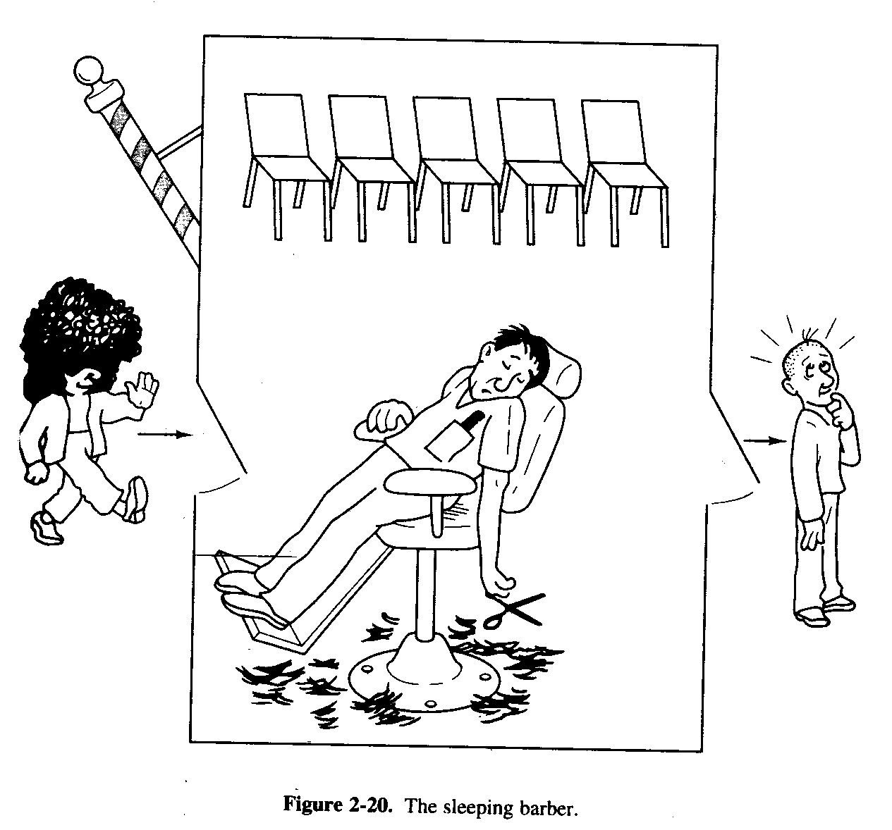
睡眠理发师问题

Slide 2
睡眠理发师问题 方法1
Var customers,seat: Semaphore:=0, 5
Process customer
{
P(seat) ;
V(customers); //向理发师发信号
wait_for_haircut();
}
Process barber
{
While(1)
{
P(customers); //接收顾客信号
Cut_hair();
V(seat);
}
}
Notes:
简易的考虑，也对

Slide 3
睡眠理发师问题 方法2
Var customers,barbers,seat: Semaphore:=0,0,5
Process customer
{
P(seat) ;
V(customers); //向理发师发信号
P(barbers); //接收理发师信号
V(seat);
Get_haircut();
}
Process barber
{
While(1)
{
P(customers); //接收顾客信号
V(barbers);//向顾客发信号
Cut_hair();
}
}
Notes:
客户准备好后，询问理发师
看到顾客来后，理发师准备好
：双方都准备好了，互发了信号

Slide 4
睡眠理发师问题 方法3
#define CHIRS=5
Var customers,barbers,mutex: Semaphore:=0,0,1
int waiting=0;
Process customer
{
P(mutex);
If (waiting<CHIRS) then
{
waiting=waiting+1;
V(customers); //向理发师发信号
V(mutex);
P(barbers); //接收理发师信号
Get_haircut();
}
else
{
V(mutex);
}
}
Process barber
{
While(1)
{
P(customers );//接收顾客信号
P(mutex);
waiting=waiting-1;
V(barbers);//向顾客发信号
V(mutex);
Cut hair();
}
}
Notes:
信号量：
对应每个资源设置信号量。
对customers，barbers是资源,申请barbers,释放customers
对barbers，customers是资源,申请customers,释放barbers
Waiting是customers的一个副本，之所以要waiting，因为customers作为信号量，无法直接访问。故…
而waiting又是临界资源，所以mutex。
没办法直接交流，只能一个发送信号，一个接收信号
可适用于多个理发师的情况
每个顾客来了都要先经过等待椅子，再到理发椅上。
第一个也是如此，第一个来时，理发师正在理发椅上睡觉。顾客坐在等待椅上，给barber发信号（V(customers)）.
轮到理发师进程执行时，理发师会申请客户资源试一试，如果成功，则V(barbers)，给客户发信号，叫客户来理发，否则继续睡觉。
理发师V了barbers还不够，得customer也p了barbers，才算两个人正式接上头。
否则可能是理发师等顾客，而顾客没理睬理发师的状态。

Slide 5
练习
吸烟者问题（1971,Patil）：在一个房间内有三位吸烟者、一位材料供应者。其中：
a) 吸烟者： 需要拥有三种材料“烟草（Tobacco）、卷烟纸（Cigarette-paper）、火柴（Match）”才能吸烟：
第一位吸烟者有丰富的烟草；
第二位吸烟者有丰富的卷烟纸；
第三位吸烟者有丰富的火柴；
; 当吸烟者拿到所需要的材料后，唤醒供应者进行下一次投放；
b) 材料供应者：不吸烟，且有丰富的Tobacco、Cigarette-paper、Match三种材料；
每次随机地将三种材料中的两种投放到桌子上；
允许拥有另一种材料的吸烟者吸烟。
【要求】编写算法用信号量和P、V操作实现它们之间的同步关系。

Slide 6

（第三章 进程管理）小结
顺序执行和并发执行
进程：相关概念;(与程序比较)；静态表示（上下文，包括PCB），动态表示（状态）
进程控制:状态转换（注意：挂起和激活）…
互斥和同步：临界资源、临界区；信号量、PV操作；经典同步问题、同步问题;管程
进程间通信IPC：基本概念；三种通信方式；直接、间接方式
死锁问题：原因，条件，解决方法；银行家算法
线程：引入原因，与进程比较
处理机调度：分为几个层次(作业调度、中级调度、进程调度)；评价调度算法的指标；调度算法各自的特点；采用不同的算法计算进城的周转时间、调度顺序等；实时调度概念、常见算法

